Slide 1
春分到 疫情消
常州市新北区薛家实验小学线上升旗仪式
承办中队：五7向阳中队

Slide 2
春分习俗
1、吃春菜（王子轩）
人们采撷春季野菜，
将它们凉拌、清炒，或拌馅。
在我国岭南地区，
春分吃的“春菜”是一种野苋菜。
逢春分那天，全村人都去采摘春菜，
祈求家宅安宁，身壮力健。

Slide 3
四、春分习俗
2、竖蛋（李浩然）
据史料记载，竖蛋的传统起源于4000年前的中国，人们常常用竖蛋庆祝春天的来临。我国很多地方在春分举行竖蛋比赛。
这个春分，试试竖蛋吧！

Slide 4
四、春分习俗
3、粘雀子嘴（陈佳泽）
春分这一天农民都按习俗放假，每家都要吃汤圆，而且还要把不用包心的汤圆十多个或二三十个煮好，用细竹叉扦着置于室外田边地坎，名曰粘雀子嘴，免得雀子来破坏庄稼。

Slide 5
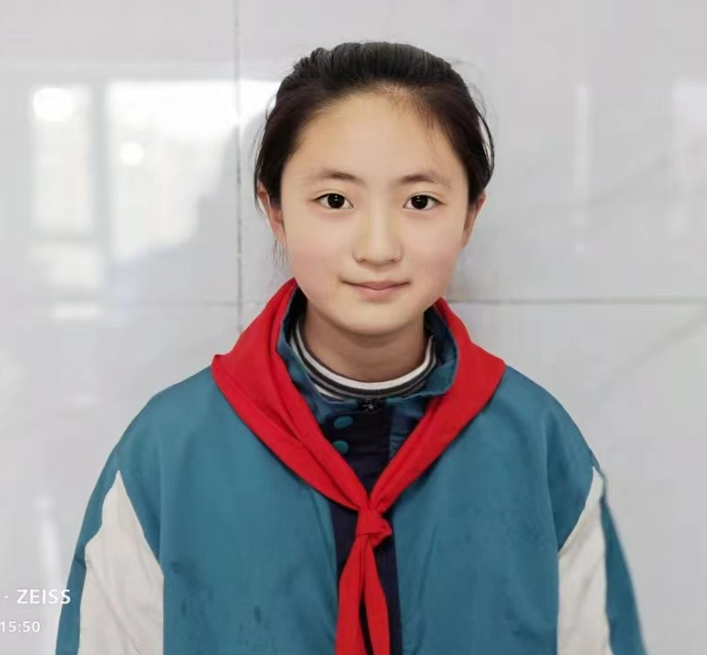
四、春分习俗
4、春祭（李一）
扫墓前先要在祠堂举行隆重的祭祖仪式，杀猪、宰羊，请鼓手吹奏，由礼生念祭文，带引行三献礼。春分扫墓开始时，首先扫祭开基祖和远祖坟墓，然后分房各自扫祭，最后各家扫祭，最迟清明要扫完。

Slide 6
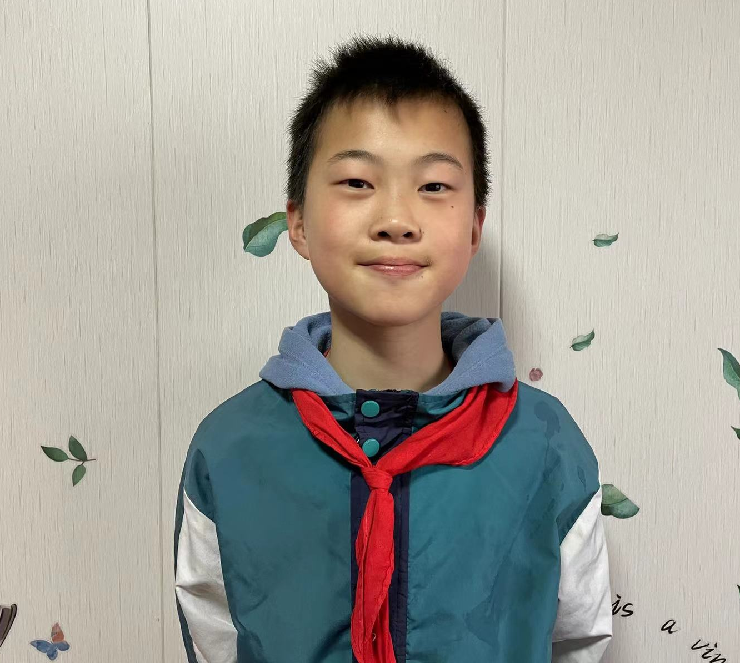
四、春分习俗
5、放风筝（王珑焱）
春分一到，草长莺飞，正是放风筝的好时间。走出家门，沐浴春光，奔跑着放飞风筝，与生机勃勃的春天时节相得益彰。

Slide 7
我们坚信，众志成城，童心战役，疫情终将被击败。
让我们向所有的医护人员，奋战在一线的志愿者们致敬！

Slide 8
倡议书
亲爱的善真娃们：
一场突如其来的疫情让我们的家乡按下了暂停键，我们也不得不远离学校，告别小伙伴，暂时呆在家中开展我们的学习和生活。“有一份热，发一份光”疫情当下，相信所有的善真娃们也能尽自己的一点绵薄之力，为此，善真服务社向全体善真娃发出倡议：
1、非必要，不出门，抵抗住阳光、自由的诱惑；不信谣，不传谣，一切消息以官方发布为准。
2、服从安排，一切行动听指挥。社区安排的核酸检测一定要带着你的家人积极参加，配合志愿者的工作，减轻“大白”的工作负担。
3、居家安排要合理。跟爸爸妈妈一起制定居家学习和生活的时间表，并严格遵守。相信听了刚才三位队员的分享一定给了你们很多的启发，赶快行动起来吧！
4、“你好少代会”红领巾小心愿征集。今年是江苏省第八次少代会召开之年，在这个特殊的时间里，你有什么小心愿想要实现吗？用纸笔写下你的愿望，或许就能实现哦！（愿望可以围绕学校文化建设，社区基础建设，社会热点等方面，写好的小心愿麻烦班主任老师交给善真服务社组织部部长六15中队张立之同学）
善真服务社
2022.3.21

